Slide 1
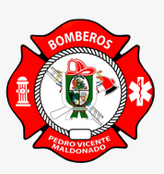
CUERPO DE BOMBEROS DEL CANTON PEDRO VICENTE MALDONADO
RENDICION DE CUENTAS-
DELIBERACION PUBLICA 2025

Slide 2
LEY ORGANICA DE PARTICIPACION CIUDADANA
Art. 88 Derecho ciudadano a la rendición de cuentas.-
Las ciudadanas y ciudadanos, en forma individual o colectiva, comunas, comunidades, pueblos y nacionalidades indígenas, pueblos afroecuatoriano y montubio, y demás formas lícitas de organización, podrán solicitar una vez al año la rendición de cuentas a las instituciones públicas o privadas que presten servicios públicos, manejen recursos públicos o desarrollen actividades de interés público, así como a los medios de comunicación social, siempre que tal rendición de cuentas no esté contemplada mediante otro procedimiento en la Constitución y las leyes.

Slide 3
OBJETIVO ESTRATEGICO
El Objetivo estratégico del Plan de Desarrollo de Ordenamiento Territorial de Pedro Vicente Maldonado, al cual esta anclado el Cuerpo de Bomberos es la siguiente:
Mejorar la calidad de vida mediante el fortalecimiento educativo, programas de salud, prácticas recreativas, igualdad y la construcción de identidad cultural para fortalecer la cohesión y la equidad social, en la diversidad.

Slide 4
EJECUCIÓN PRESUPUESTARIA 2025
En el Cuerpo de Bomberos del año 2025 dentro de su puesto anual, se tuvo la siguiente información:
INGRESOS
DENOMINACIÓN | CODIFICADO
PERMISOS, LICENCIAS Y PATENTES | 29.313,12
CONTRIBUCIÓN PREDIAL A FAVOR DE LOS CUERPOS DE BOMBEROS | 110.707,19
CONTRIBUCIÓN ADICIONAL PARA LOS CUERPOS DE BOMBEROS PROVENIENTES DE LOS SERVICIOS DE ALUMBRADO ELÉCTRICOS | 258.144,86
DE FONDOS DE AUTOGESTION | 465.000,00
TOTAL, PRESUPUESTO GENERAL | 863.165,17
A NIVEL DE GRUPO | DESCRIPCION | EJECUTADO
GRUPO 510000 | Gastos en Personal administrativo, operativo | 139,549.48
GRUPO 530000 | Gastos corrientes para el funcionamiento de la institución | 66,671.25
GRUPO 570000 | Gastos en diferentes tipos de seguros para la institución, pagos de impuestos, matriculación, otros | 18,452.71
GRUPO 580000 | Gastos por pagos a entidades del presupuesto general del estado | 1,662.70
GRUPO 840000 | Gastos de inversión-Bienes de Larga Duración | 15,989.88
TOTAL |  | 242,326.02

Slide 5
CONTRATACIÓN PÚBLICA (Art. 22 LOSNCP)
El Cuerpo de Bomberos de Pedro Vicente Maldonado, durante el ejercicio fiscal 2025, ha generado los siguientes tipos de contrataciones y adquisiciones:
Tipo de Contratación | Número de Procesos | Valor Adjudicado
Ínfima Cuantía | 42 | $85528,56
Catalogo Electrónico | 3 | $5230,02

Slide 6
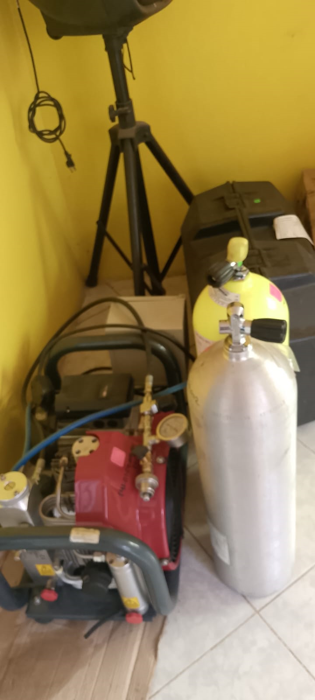
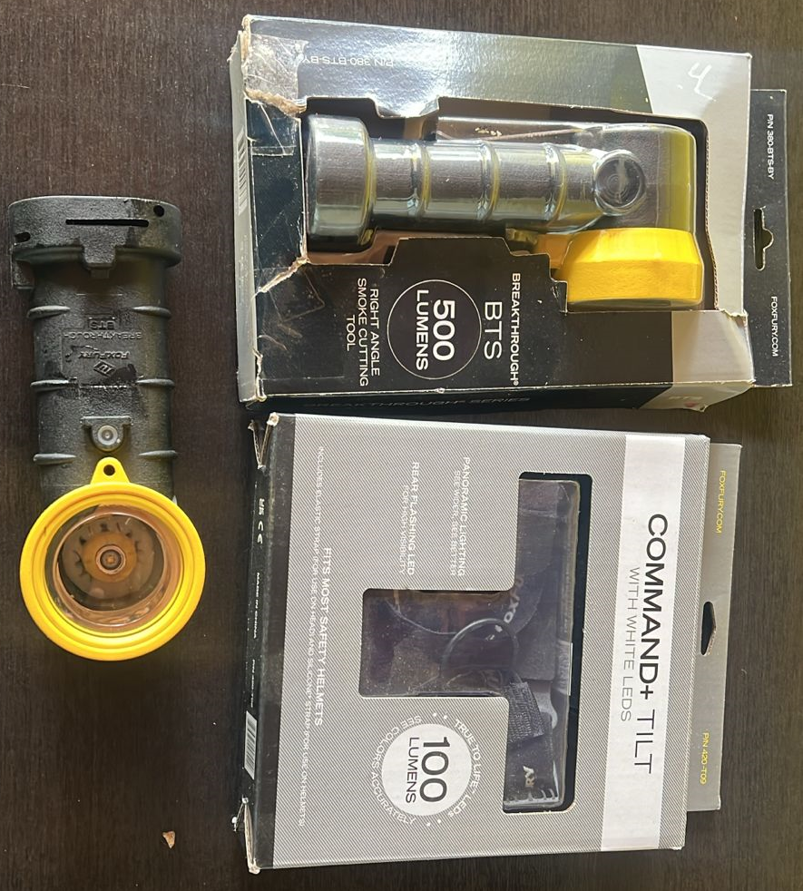
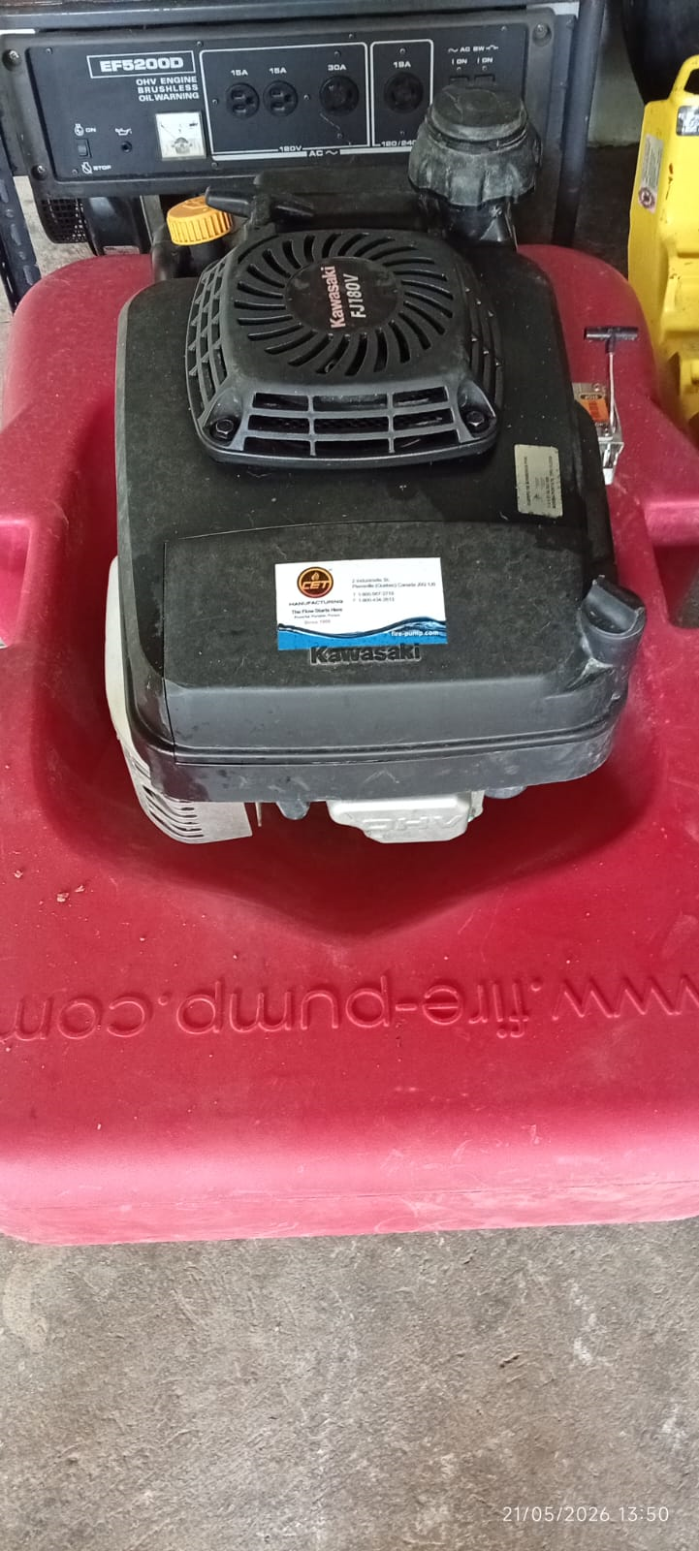
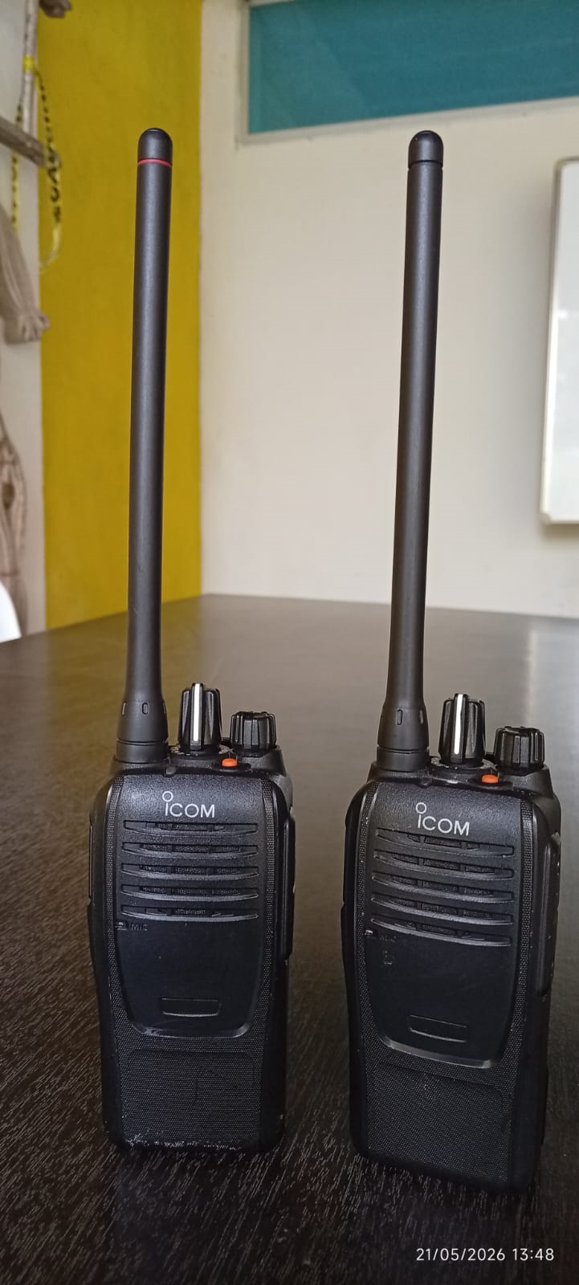
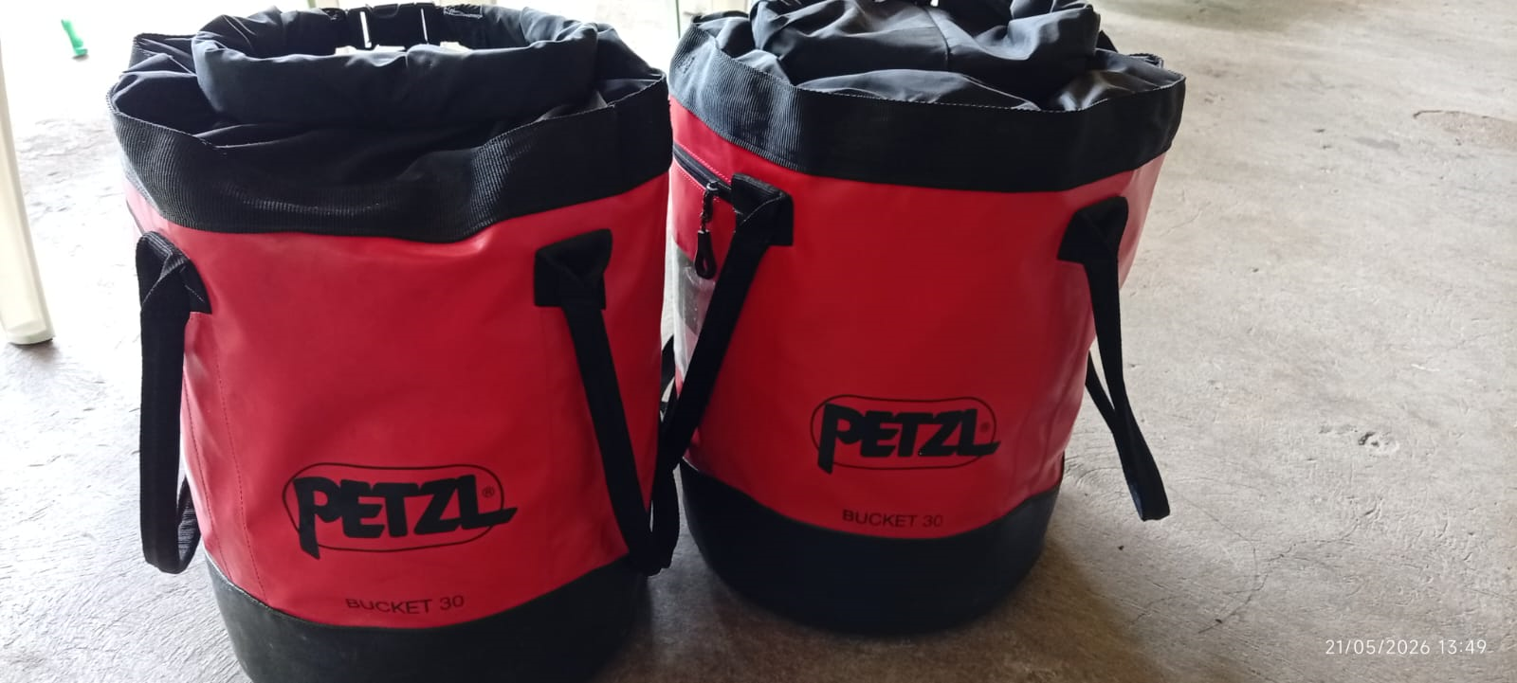
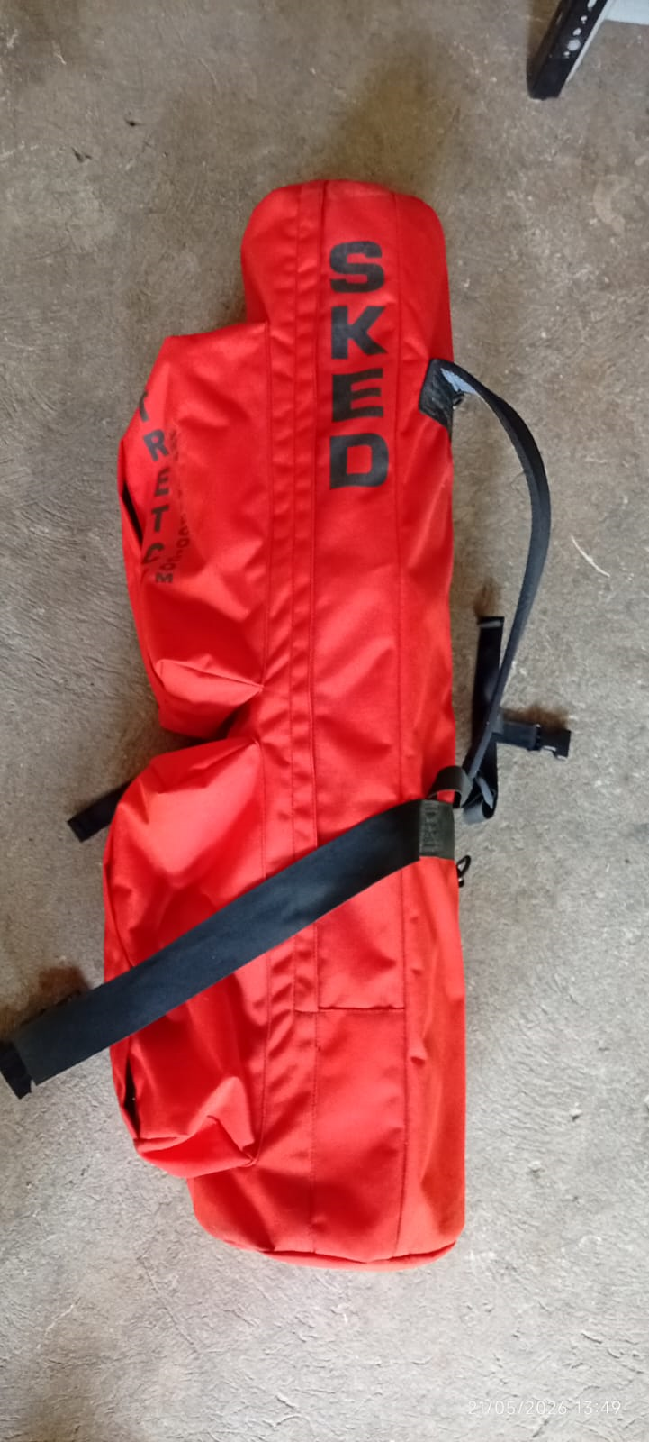

Slide 7
CONSULTAS REALIZADAS POR LA CIUDADANIA
1. Sr. Mario Montalván Castillo
¿Se ha gestionado el permiso de funcionamiento para el Departamento de Bomberos y cuáles han sido los avances en este proceso?
El Cuerpo de Bomberos del cantón, tiene dentro de sus actividades de función principal el área de Prevención de incendios, donde los inspectores realizan sus trabajos en todo el tiempo, como son inspecciones a los giros comerciales que existen en el cantón, y también basado en el artículo 355 del Reglamento de Prevención, Mitigación y Protección Contra Incendios es facultad de los inspectores realizar la citación a través de un documento con el fin de poder tener constancia de lo entregado.
En el 2025 se realizó la notificación a más de 37 giros comerciales, para que procedan a realizar el trámite pertinente de los respectivos permisos de Funcionamiento para su operación normal.
De igual forma en el 2025 se gestionó, más de 568 inspecciones realizadas, de las cuales 35 no fueron aprobadas, dando un valor recaudado de 20924,57usd.
2. ¿Qué apoyos emergentes se han brindado a los recintos por parte de la CB-PVM y cómo se han implementado?
El Cuerpo de Bomberos del cantón, como parte del apoyo fuera de sus acciones de labores diarias, colabora con la dotación de agua en varios sectores del cantón, así por ejemplo tenemos en el Km 122 Recinto 10 de Agosto, se doto de agua en época de estiaje a toda la población, de igual forma se colaboro con agua en tanqueros a la Lotización San Juan III, Divina Misericordia, así como a la Comuna San Vicente de Andoas en tiempo de una urgencia suscitada en el sector y también a unidades educativas de la cabecera cantonal y recintos.
Se realizo un total de 68 viajes de agua a los sectores antes mencionados.
También se apoya en limpieza de sectores de concentración de personas como el Mercado Central, unidades educativas, e instituciones públicas del cantón.

Slide 8
2. Anónimo
1. ¿Cómo se ha realizado el manejo de recursos por parte de la CB-PVM y cuáles han sido los resultados en este aspecto?
En el año 2025 se realizó el siguiente manejo de los recursos económicos:
A NIVEL DE GRUPO | EJECUTADO | DETALLE
GRUPO 510000 | 139,549.48 | Pago mensual de sueldos, alimentación, complementarias, otros.
GRUPO 530000 | 66,671.25 | Gastos Corrientes, como adquisición de materiales de oficina, aseo, herramientas, equipos menores, otros.
GRUPO 570000 | 18,452.71 | Contratación de todo tipo de seguros: De Vida, Bienes e Inmuebles, Vehículos, otros.
GRUPO 580000 | 1,662.70 | Pago de impuestos, matriculación vehicular, RTV, oros
GRUPO 840000 | 15,989.88 | Gastos en equipos, herramientas, materiales para área operativa.
TOTAL | 242,326.02
2. ¿Cuáles son las actividades realizadas por la CB-PVM y cuál es el alcance real de sus responsabilidades?
Los Cuerpo de Bomberos a nivel del Ecuador tenemos funciones específicas, que se cumple según normativa vigente, las cuales son las siguientes:
Función | Descripción
Prevención de Incendios | Realizar inspecciones técnicas en edificaciones, comercios e industrias para verificar el cumplimiento de normas de seguridad y emitir el permiso de funcionamiento.
Combate de Incendios | Respuesta inmediata para controlar y extinguir incendios estructurales, forestales, vehiculares o de cualquier otra índole para salvar vidas y bienes
Atención Prehospitalaria | Brindar primeros auxilios y estabilización a víctimas de accidentes o emergencias médicas desde el sitio del accidente y traslado a un centro de salud más cercano.
Búsqueda y Rescate | Operaciones especializadas para localizar y extraer personas atrapadas en estructuras colapsadas, montañas, ríos, o tras accidentes de tránsito.
Manejo de Materiales Peligrosos | Control y mitigación de incidentes que involucren fugas o derrames de sustancias químicas, biológicas o radiológicas peligrosas.
El Cuerpo de Bomberos de Pedro Vicente Maldonado, colabora en dotación de agua a sitios y sectores que no existen este servicio, de igual no realiza transporte secundario de pacientes entre casas de salud.

Slide 9
3. Jeanneth Lozano
1. ¿Qué avances se han realizado en la actualización de las ordenanzas municipales por parte de la CB-PVM?
El Cuerpo de Bomberos de Pedro Vicente Maldonado, fue adscrita al GADM Pedro Vicente Maldonado, según Ordenanza No. 015-2015, fecha desde la cual tiene su razón social como Cuerpo de Bomberos del Gobierno Autónomo Descentralizado Municipal del Cantón Pedro Vicente Maldonado, de ahí en octubre de 2025 por parte de la institución se ha remitido oficio al Municipio que se haga la actualización de la ordenanza con el fin de contar con la normativa vigente, pero hasta la presente fecha aun no se concretan los cambios solicitados, se esta cumpliendo los procesos internos en las comisiones pertinentes.
2. ¿Cuál es el estado actual del proceso de actualización de ordenanzas y cuáles son los plazos establecidos para su implementación?
La solicitud de ordenanza solicitada por la institución, aun no se ha concretado los cambios, por ello aún no se establece su posible implementación.

Slide 10
4. Diana Parreño
1 ¿Cuáles son los resultados específicos de la gestión 2025 en términos de uso de recursos, condiciones de vehículos e infraestructura, gestión del talento humano, y cómo se han abordado los problemas, limitaciones y riesgos identificados para la población? (rendición de cuentas en estos aspectos)
El Cuerpo de Bomberos de Pedro Vicente Maldonado, en el año 2025 tuvo los siguientes resultados:
INGRESOS
PARTIDAS | DENOMINACION | AÑO
 |  | 2025
130112 | PERMISOS, LICENCIAS Y PATENTES | 25.599,17
130131 | CONTRIBUCIÓN PREDIAL A FAVOR DE LOS CUERPOS DE BOMBEROS | 11.949,59
130414 | CONTRIBUCIÓN ADICIONAL PARA LOS CUERPOS DE BOMBEROS PROVENIENTE DEL SERVICIO DE ALUMBRADO ELECTRICO | 258.144,86
370102 | DE FONDOS DE AUTOGESTION | 468.044,96
TOTAL |  | 763.738,58
DESCRIPCION | Gastos 2026
ENERO | 11735,14
FEBRERO | 12348,79
MARZO | 9535,07
ABRIL | 16429,96
MAYO | 17833,16
JUNIO | 12466,86
JULIO | 18488,28
AGOSTO | 35433,89
SEPTIEMBRE | 13983,75
OCTUBRE | 23957,69
NOVIEMBRE | 3392,82
DICIEMBRE | 66720,61
TOTAL | 242326,02

Slide 11
No. | Vehículo/Placas | Siglas | Estado
1 | Chevrolet Dmax 4x2 CS-PEQ0040 | UR1 | Bueno
2 | Chevrolet Dmax 4x4 CD-PEA4001 | UR2 | Bueno
3 | Chevrolet Dmax 4x4 CD-Pma8037 | UR3 | Bueno
4 | Chevrolet Dmax 4x4 CD-PMA2764 | UR4 | Bueno
5 | Chevrolet NPR, CS. – PME0039 | MB1 | Bueno
6 | Chevrolet FRR CS-PMA8036 | MB2 | Bueno
7 | Chevrolet NQR-PEQ0039 | T1 | Regular
8 | Chevrolet Kodiak, CS. – PME0801 | T2 | Bueno
9 | Motocicleta Suzuki GN150, EA898G | M1 | Bueno
10 | Motocicleta Kawasaki KL650, GA548H | M2 | Regular
El Cuerpo de Bomberos de Pedro Vicente Maldonado, cuenta con un total de 12 personas incluido el Jefe de Bomberos, de los cuales 8 personas son del área operativa, divididos en 2 grupos de guardias de 4 personas por turno, cuando las emergencias suscitadas superan la capacidad de respuesta del turno de guardia se convoca al personal del turno libre que apoyen en la atención de las emergencias, con ello se ha mitigado de mejor manera las emergencias presentadas, y 2 personas en el área administrativa, 1 persona por contrato civil.
No. | Descripción | Estado
1 | Edificio del Cuerpo de Bomberos X1 | Operativa
2 | Vivienda Cuerpo de Bomberos Celica X2 | No operativa
No. | Apellidos y Nombres | Función/Cargo
1 | Chela Chela Pablo Ramiro | Jefe del Cuerpo de Bomberos
2 | Lema Sangacha Mónica Elizabeth | Tesorera
3 | Guzman Flores Elena Catherine | Secretaria General
4 | Daquilema Vinos Estuardo Gumercindo | Cabo/Operativo
5 | Guanotaxi Tenelema Jaime Efrain | Cabo/Operativo
6 | Arauz Cedeño Pedro Orley | Cabo/Operativo
7 | Agualongo Pilamunga Pascual | Bombero
8 | Tenelema Guanotaxi Henrry Johvanny | Bombero
9 | Paredes Paredes Juan Gabriel | Bombero
10 | Echesi Jitala Jhonatan Rene | Bombero
11 | Cobeña Robles Junior Alberto | Bombero
12 | Ramos Camas Sonia | Contrato Civil-Contabilidad

Slide 12
5. Cristian Andrade
¿En qué se utilizan sus recursos?
A NIVEL DE GRUPO | EJECUTADO | DETALLE
GRUPO 510000 | 139,549.48 | Pago mensual de sueldos, alimentación, complementarias, otros.
GRUPO 530000 | 66,671.25 | Gastos Corrientes, como adquisición de materiales de oficina, aseo, herramientas, equipos menores, otros.
GRUPO 570000 | 18,452.71 | Contratación de todo tipo de seguros: De Vida, Bienes e Inmuebles, Vehículos, Pago de impuestos, matriculación vehicular, RTV, oros
GRUPO 580000 | 1,662.70 | Pago a Entidades del Presupuesto General del Estado
GRUPO 840000 | 15,989.88 | Gastos en equipos, herramientas, materiales para área operativa.
TOTAL | 242,326.02

Slide 13
6. Anderson Muñoz
¿Cuál es el presupuesto asignado y ejecutado por el CB-PVM en el año 2025, y cómo se ha distribuido en las diferentes áreas de gestión?
INGRESOS
DENOMINACIÓN | CODIFICADO | RECAUDADO
PERMISOS, LICENCIAS Y PATENTES | 29.313,12 | 25.599,17
CONTRIBUCIÓN PREDIAL A FAVOR DE LOS CUERPOS DE BOMBEROS | 110.707,19 | 11.949,59
CONTRIBUCIÓN ADICIONAL PARA LOS CUERPOS DE BOMBEROS PROVENIENTES DE LOS SERVICIOS DE ALUMBRADO ELÉCTRICOS | 258.144,86 | 258.144,86
DE FONDOS DE AUTOGESTION | 465.000,00 | 468.044,96
TOTAL PRESUPUESTO GENERAL | 863.165,17 | 763.738,58
A NIVEL DE GRUPO | CODIFICADO | EJECUTADO
GRUPO 510000 | 179,873.18 | 139,549.48
GRUPO 530000 | 227,011.99 | 66,671.25
GRUPO 570000 | 23,600.00 | 18,452.71
GRUPO 580000 | 2,400.00 | 1,662.70
GRUPO 750000 | 240,000.00 | 0.00
GRUPO 840000 | 190,280.00 | 15,989.88
TOTAL | 863,165.17 | 242,326.02

Slide 14
7. Milton Calderón
1. ¿Qué acciones se han tomado para incorporar más personal especializado en temas de emergencia, con el fin de atender cualquier acontecimiento de manera eficiente?
El Cuerpo de Bomberos de Pedro Vicente Maldonado, se tenía previsto la contratación de bomberos operativos, pero no se lo ha realizado debido a los ingresos económicos bajos con que se cuenta, pero se tiene previsto en los próximos ejercicios fiscales contar con la presencia de 2 personas en el área operativa.
Pero al momento se mantiene la capacitación permanente al personal de la institución con el fin de mantener operativas las áreas en donde prestamos la atención de emergencias.
2. ¿Cuáles son los planes implementados para organizar talleres y reuniones que fortalezcan la capacidad de respuesta ante emergencias?
El Cuerpo de Bomberos dentro de los planes implementados, a fortalecido las capacidades operativas a nivel cantonal en las diferentes instituciones publicas como privadas, como por ejemplo se han impartido a mas 100 personas, temas como Uso y Manejo del Extintor Portátil de PQS, así como Que hacer en caso de una emergencia, igualmente se mantiene activo los Cursos Bomberos Junior para los niños/as de 7 a 14 años en la comuna San Vicente de Andoas, Recinto La Celica, y la Cabecera Cantonal, asistieron más de 60 niños/as.
Y también se mantiene activa el Plan de Capacitación en temas de Prevención de Incendios, para los recintos.

Slide 15
8. Carlos Alvarado
1. ¿Cuáles han sido los gastos de inversión realizados por la CB-PVM durante el período fiscal correspondiente?
Los gastos de inversión planificado en el año 2025 por el Cuerpo de Bomberos es la siguiente:
A NIVEL DE GRUPO | EJECUTADO
GRUPO 750000 | 0,00
2. ¿Cómo se ha distribuido y justificado el presupuesto destinado a gastos de inversión en el período fiscal?
El valor planificado en este grupo es de:
A NIVEL DE GRUPO | CODIFICADO | EJECUTADO
GRUPO 750000 | 240000.00 | 0,00
Es importante dar a conocer que del grupo 75 los procesos concernientes para la Construcción de la 2da fase del Cuerpo de Bomberos aun no se concretado, debido que por convenio de estableció que el Municipio nos entregue ciertos productos que aun no han sido entregados, por nuestra parte a través de una consultoría se ha realizado, los estudios complementarios, las mismas que están listas para incorporar al estudio final, y realizar la construcción.

Slide 16
9. Maribel Salcedo
¿Cuál es la rendición de cuentas sobre los valores recaudados por cobros de permisos en el cantón por parte de la CBPVM?
Durante el año 2025 el Cuerpo de Bomberos de Pedro Vicente Maldonado, se realizaron en el área de Recaudación, los siguientes ingresos:
DETALLE | CANT | VALOR
PERMISOS | 393,00 | 17264,77
CERTIFICACION | 102,00 | 2763,81
SOLICITUDES | 568,00 | 568
CIERRE | 4,00 | 60,06
OTROS | 0,00 | 268,03
TOTAL |  | 20924,67
DETALLE DE PERMISOS
CONCEPTO | CANT | VALOR
COMERCIALES | 352,00 | 14954,22
ENTIDAD PUBLICA | 1,00 | 20
INDUSTRIAS | 1,00 | 500,35
OCASIONALES | 11,00 | 170
C. DE DIVERSIONES Y SIMILARES | 23,00 | 1590,2
VEHICULO | 1,00 | 30

Slide 17
10. Rosa Torres
¿Cuál es la rendición de cuentas sobre los impuestos recaudados y los permisos cobrados por la CB-PVM durante el período correspondiente?
Durante el año 2025 el Cuerpo de Bomberos de Pedro Vicente Maldonado, se realizaron en el área de Recaudación, los siguientes ingresos:
DETALLE | CANT | VALOR
PERMISOS | 393,00 | 17264,77
CERTIFICACION | 102,00 | 2763,81
SOLICITUDES | 568,00 | 568
CIERRE | 4,00 | 60,06
OTROS | 0,00 | 268,03
TOTAL |  | 20924,67
DETALLE DE PERMISOS
CONCEPTO | CANT | VALOR
COMERCIALES | 352,00 | 14954,22
ENTIDAD PUBLICA | 1,00 | 20
INDUSTRIAS | 1,00 | 500,35
OCASIONALES | 11,00 | 170
C. DE DIVERSIONES Y SIMILARES | 23,00 | 1590,2
VEHICULO | 1,00 | 30

Slide 18
11. María Roque
1. ¿Cuáles son los servicios específicos que presta la CB-PVM y cómo se garantiza su calidad y accesibilidad para la ciudadanía?
Los Cuerpo de Bomberos a nivel del Ecuador tenemos funciones específicas, que se cumple según normativa vigente, las cuales son las siguientes:
Función | Descripción
Prevención de Incendios | Realizar inspecciones técnicas en edificaciones, comercios e industrias para verificar el cumplimiento de normas de seguridad y emitir el permiso de funcionamiento.
Combate de Incendios | Respuesta inmediata para controlar y extinguir incendios estructurales, forestales, vehiculares o de cualquier otra índole para salvar vidas y bienes
Atención Pre-hospitalaria | Brindar primeros auxilios y estabilización a víctimas de accidentes o emergencias médicas desde el sitio del accidente y traslado a un centro de salud más cercano.
Búsqueda y Rescate | Operaciones especializadas para localizar y extraer personas atrapadas en estructuras colapsadas, montañas, ríos, o tras accidentes de tránsito.
Manejo de Materiales Peligrosos | Control y mitigación de incidentes que involucren fugas o derrames de sustancias químicas, biológicas o radiológicas peligrosas.

Slide 19
El Cuerpo de Bomberos de Pedro Vicente Maldonado, colabora en dotación de agua a sitios y sectores que no existen este servicio, de igual forma no realiza transporte secundario de pacientes entre casas de salud, aunque no es su competencia, pero se apoya en la medida de sus posibilidades.
2. ¿Cuál es el alcance, cobertura y evaluación de los servicios prestados por la CB-PVM durante el período de gestión?
El Cuerpo de Bomberos de Pedro Vicente Maldonado, presta sus servicios a todo el cantón Pedro Vicente Maldonado, las 24 horas del día, los 365 días del año, prestamos nuestro servicio en Búsqueda y rescate de todo tipo, atención primaria desde el sitio de emergencia y traslado al Centro de Salud más cercano, atención de emergencias de materiales peligrosos, control de incendios de todo tipo, entre otros más, como institución hemos prestado atención en un 95% de emergencias reportadas tanto a nivel cantonal como en cantones vecinos, se tiene previsto la adquisición de nuevas unidades de rescate, adquisición de materiales para rescate, entre otros.

Slide 20
12. Fanny Rojas
¿Qué acciones concretas se han tomado para realizar auditorías y cuáles son los resultados obtenidos hasta la fecha?
Dentro de las funciones de la Contraloría General del Estado, su facultad es la de realizar las auditorias pertinentes con el fin de verificar el manejo correcto de los recursos públicos, el Cuerpo de Bomberos también ha recibido la auditoria de parte de ellos, en donde se han verificado las acciones realizadas, además de ello cada año se presenta ante el Ministerio de Finanzas los estados financieros con el fin de verificar la ejecución presupuestaria, así mismo la misma información financiera es presentada ante nuestras autoridades locales, con el fin de que puedan hacer el seguimiento correspondiente del manejo de los recursos de la institución.

Slide 21
13. Denny Guamán
¿En qué se utilizan los recursos del Cuerpo de Bomberos?
En el año 2025, el Cuerpo de Bomberos uso sus ingresos, de acuerdo a la siguiente tabla adjunta:
GASTOS
A NIVEL DE GRUPO | DESCRIPCION | EJECUTADO
GRUPO 510000 | Gastos en Personal administrativo, operativo | 139,549.48
GRUPO 530000 | Gastos corrientes para el funcionamiento de la institución | 66,671.25
GRUPO 570000 | Gastos en diferentes tipos de seguros para la institución, pagos de impuestos, matriculación, otros | 18,452.71
GRUPO 580000 | Gastos por pagos a entidades del presupuesto general del estado | 1,662.70
GRUPO 840000 | Gastos de inversión-Bienes de Larga Duración | 15,989.88
TOTAL |  | 242,326.02

Slide 22
14. Soledad Chasiguano
1. ¿Cuáles son los planes y recursos asignados para fortalecer el equipamiento bomberil, optimizar la atención de emergencias y mejorar la gestión operativa del Cuerpo de Bomberos (limpieza, tanqueros, etc.)?
Para el siguiente ejercicio fiscal, se tiene previsto la adquisición de una nueva unidad de rescate 4x4 para el servicio de la comunidad, tendrá un valor aproximado de 100mil dólares, además se concluirá la 2da fase de la construcción con un costo estimado de 330 mil dólares, así como otros tipos de equipamiento por un monto superior de 100 mil dólares.
De igual forma se procederá a la selección de nuevo personal operativo con el fin de aumentar el número de bomberos rentados, así como el personal administrativo que faltare.
De igual forma, se esta trabajando en un proyecto con una embajada para la ejecución de la Estación de Bomberos La Celica, con el fin de acortar el tiempo de respuesta en las emergencias suscitadas en el sector norte del cantón.

Slide 23
PREGUNTAS, SUGERENCIAS…..

Slide 24
MUCHAS GRACIAS
POR SU ATENCION…

